Slide 1
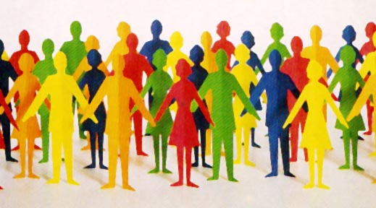
Relaciones Interpersonales

Slide 2
Una relación interpersonal es:
una interacción recíproca entre dos o más personas.
Se trata de relaciones sociales que están reguladas por las normas de la interacción social.

Slide 3
En toda relación interpersonal interviene la comunicación, que es la capacidad de las personas para obtener información respecto a su entorno y compartirla con el resto de la gente.
Si falla la comunicación, la relación interpersonal puede ser fuente de conflicto y sufrimiento.

Slide 4
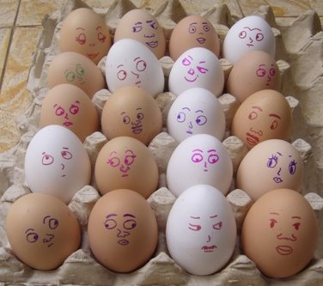
Hay que tener en cuenta que las relaciones interpersonales funcionan tanto como un medio para alcanzar ciertos objetivos como un fin en sí mismo. El ser humano es un ser social y necesita estar en contacto con otros de su misma especie.

Slide 5
A partir del siguiente cuestionario resuelva:
Qué áreas del ser están relacionadas con las relaciones humanas? Explique su respuesta.
Interesarse por los demás requiere esfuerzo? Explique su respuesta.
Que tiene que ver las relaciones interpersonales con conocer a los demás? Explique su respuesta.
Las relaciones personales implican conocimiento el entorno social, político, cultura? Explique su respuesta.

Slide 6
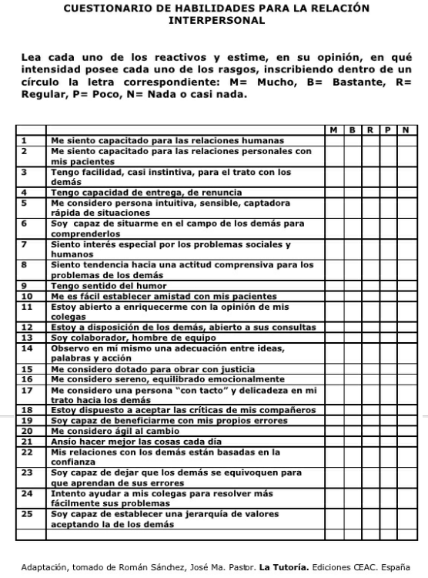

Slide 7
Tipos de relaciones interpersonales
De Reciprocidad
De Solidaridad
De Pertenencia

Slide 8
Relaciones de Reciprocidad ó
relaciones Recíprocas
Cuando yo entro en relación con otros puede pasar que aquello que hagan me sirva para realizar mis proyectos, y aquello que haga yo esté a favor de la consecución de los suyos.

Slide 9
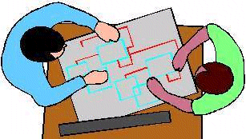
Relaciones de Reciprocidad ó
relaciones Recíprocas
Las personas aportan:
Trabajo
Conocimientos
Dedicación
Esfuerzo
Habilidades-destrezas
Recursos

Slide 10
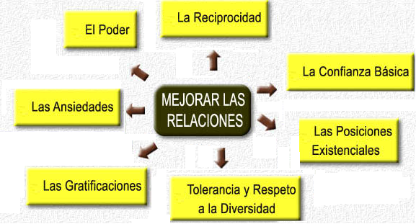
Para tener buenas relaciones interpersonales !!!

Slide 11
Repaso:
Tipos de relaciones interpersonales
De Reciprocidad
De Solidaridad
De Pertenencia

Slide 12
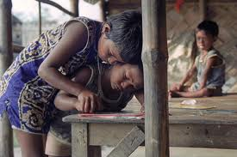
Relaciones de Solidaridad
Trabajar juntos por una causa común,
Ayudar a otros en forma organizada y efectiva
Resistir como grupo o nación para defender los propios derechos, enfrentar desastres naturales, o crisis económicas, y hacerlo de la mano con los otros.
La solidaridad es un valor cultural muy importante, tiene:
fuertes implicaciones comunitarias,
un compromiso muy fuerte y asumido de manera colectiva y para la colectividad
La solidaridad está fuertemente relacionado una idea de fraternidad –hermandad que implica:
El reconocimiento de la humanidad como una familia, y el reconocimiento de todos los hombres como hermanos.

